Slide 1
Защита данных пользователя смартфона в процессе деловых коммуникаций
Хакатон МГУ 2022
Команда: Plumbus

Slide 2
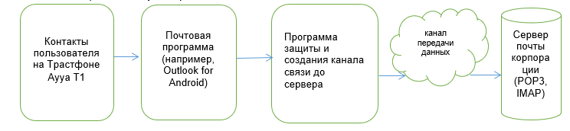
Условия хакатона
Для решения надо использовать смартфон Ayya T1 (Трастфон), операционную систему Android 11 на нём, возможность установки любых apk-файлов, изменение настроек телефона, и доступа к произвольным сайтам.

Slide 3
Постановка задачи
Разработать способ получения содержимого адресной книги пользователя и отправки данных на сервер злоумышленника и разработать архитектуру решения противодействия этому способу перехвата данных.

Slide 4
Решение
Для достижения поставленной задачи будем использовать AhMyth RAT.
Термином RAT (Remote Access Tool) принято называть утилиты удаленного администрирования.
В подобных случаях RAT нередко расшифровывают как Remote Access Trojan, и прямой перевод английского слова rat — «крыса» — тут приходится как нельзя кстати.

Slide 5
Как создать RAT для Android
Программа для создания RAT для Android AhMyth состоит из двух компонентов.
— Серверное приложение, с помощью которого можно управлять зараженным устройством и создавать файлы APK с вредоносным кодом. Создано оно на Electron framework — фреймворке, разработанном на площадке GitHub для создания простых графических приложений.
—Клиентский APK, содержащий вредоносный код, который позволяет получить удаленный доступ к зараженному Андроид-устройству.

Slide 6
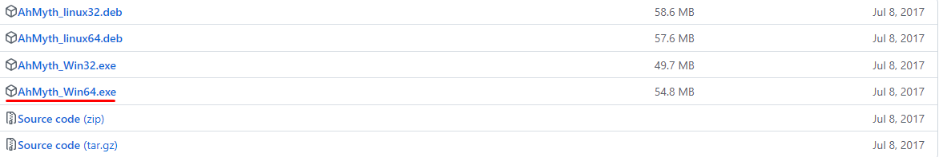
Как создать RAT для Android
Установка AhMyth RAT.
Для работы серверной части необходима уставленная на компьютер виртуальная машина Java. После этого нужно скачать бинарники самой AhMyth. В нашем случае используем ОС Windows 10.

Slide 7
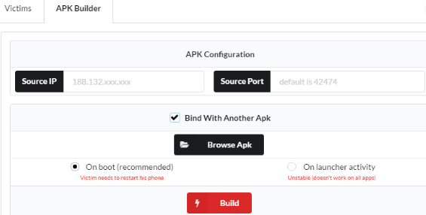
Как создать RAT для Android
Создание зараженного APK
Чтобы создать файл APK для Android, откройте вкладку APK Builder. Внешний вид конструктора для создания RAT для Android показан ниже:
В окне Source IP нужно ввести IP-адрес атакующей машины.
В поле Source Port можно указать порт, который будет зарезервирован машиной для прослушивания подключений. По умолчанию используется порт 42 474.
Есть также опция Bind With Another Apk, которая позволяет склеить APK-файл с другим приложением.
Осталось нажать кнопку Build — по умолчанию зараженный файл сохраняется в папку:
<strong>C:\Users\<Your_Username>\AhMyth\Output</strong>

Slide 8
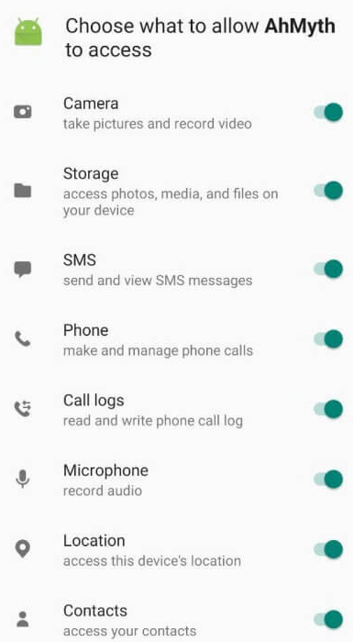
Распространение RAT для Android
Для активации RAT нужно предоставить все требуемые разрешения и перезапустить устройство.

Slide 9
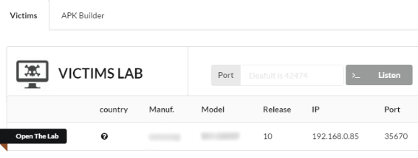
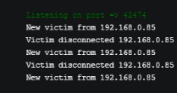
Соединение с зараженным устройством
Переходим на вкладку Victims и указываем тот же порт, что использовали ранее.
Нажимаем на Listen, и, если наш APK успешно заразил мобильное устройство, мы увидим новое подключение.

Slide 10

Использование RAT AhMyth
Нашему вниманию будет предложено меню из семи пунктов, которое открывает доступ к разным функциям программы.
Контакты
С помощью этой функции можно вытащить весь список контактов, которые записаны в телефоне. Есть возможность скачать весь список контактов себе на машину.

Slide 11
Как защититься от RAT на Андроид?
Как бы банально это ни звучало, никогда не давайте свой телефон в чужие руки и не устанавливайте сомнительные приложения. На самом деле это практически единственный способ обеспечить собственную безопасность и защититься от RAT на Android. И конечно же, всегда обращайте внимание на предупреждения системы о возможном вреде, который может причинить устройству скачанное приложение.

